Slide 1
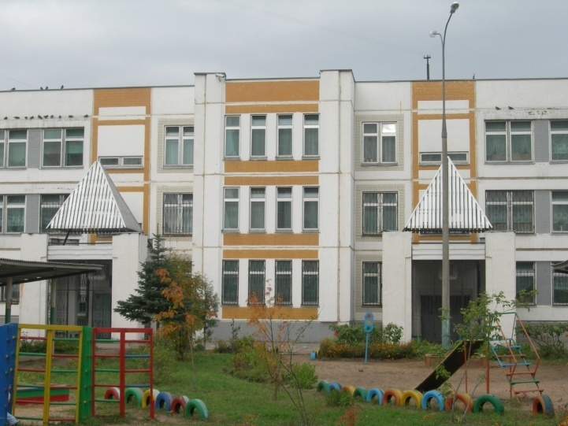
ДЕПАРТАМЕНТ ОБРАЗОВАНИЯ ГОРОДА МОСКВЫ
ЮГО-ВОСТОЧНОЕ ОКРУЖНОЕ УПРАВЛЕНИЕ ОБРАЗОВАНИЯ
ГОСУДАРСТВЕННОЕ БЮДЖЕТНОЕ ОБРАЗОВАТЕЛЬНОЕ УЧРЕЖДЕНИЕ СРЕДНЯЯ ОБРАЗОВАТЕЛЬНАЯ ШКОЛА №1460 (ДОШКОЛЬНОЕ ОТДЕЛЕНИЕ)

Slide 2
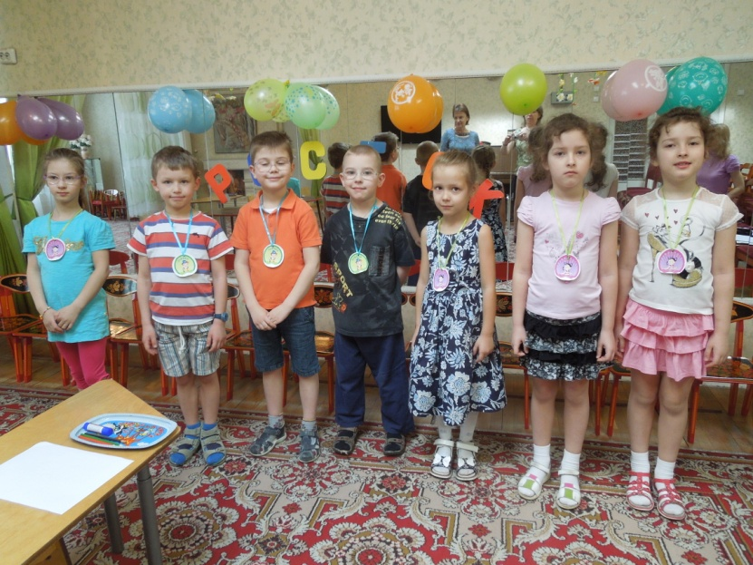
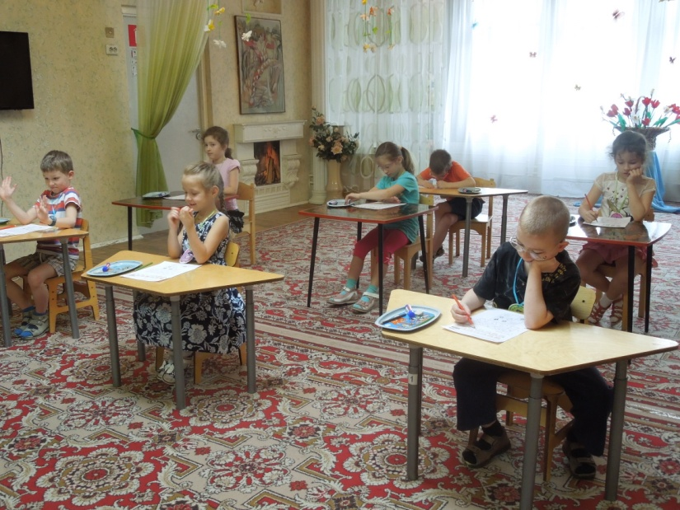

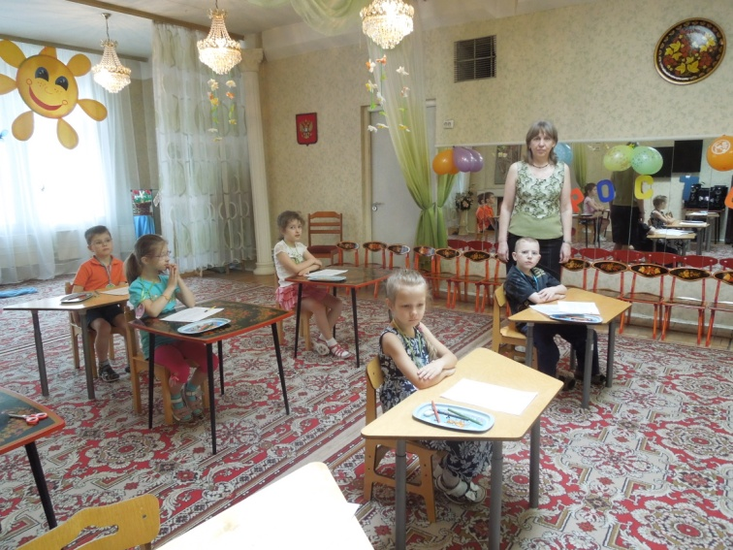
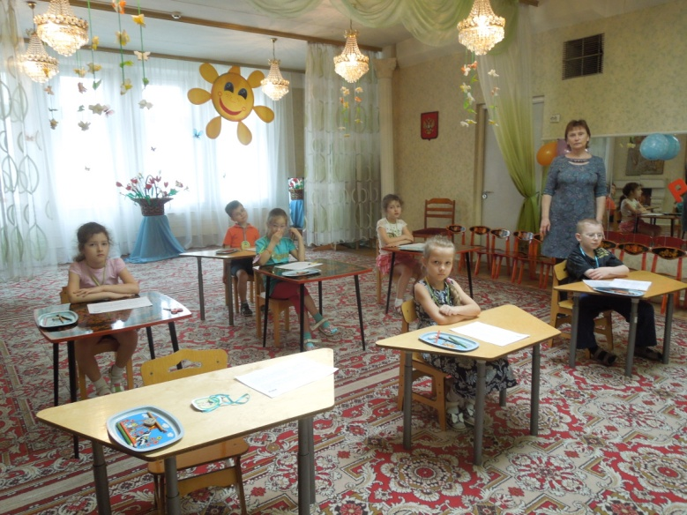
Турнир способностей «Росток»
«РостОК - IntellectУм»

Slide 3
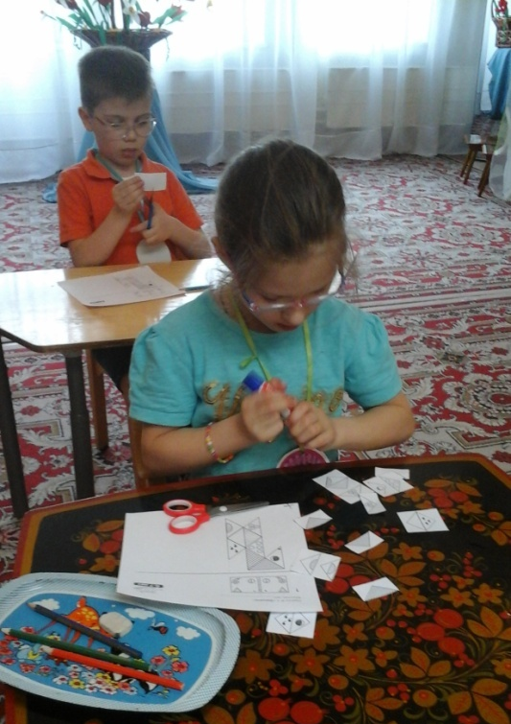
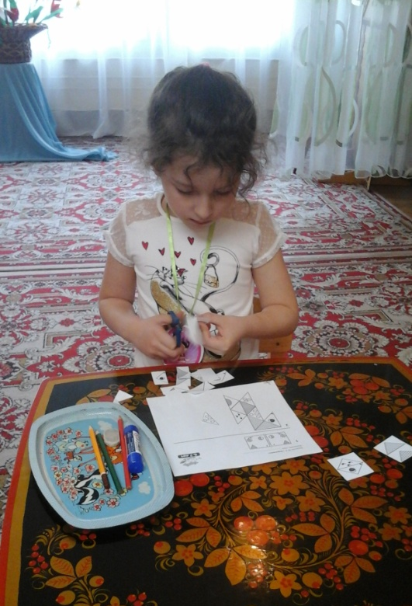

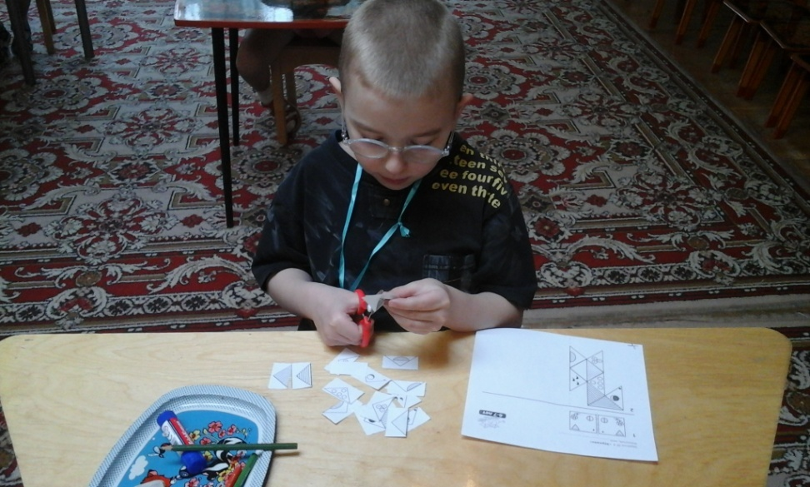

Апрель 2015

